Slide 1
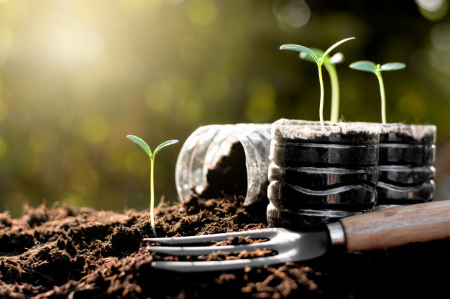

Notes:
LUCAS
Hola nos presentamos somos un grupo de estudiantes de la Universidad Nacional de la Matanza.

Slide 2
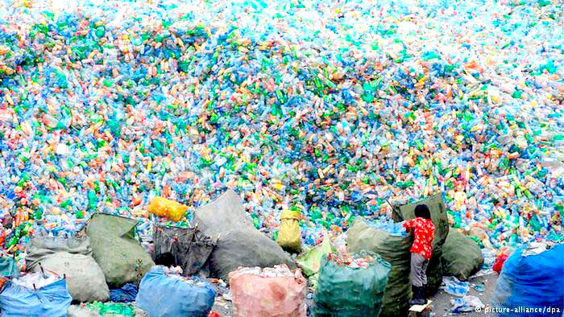
Problema
Exceso de desechos
En Argentina
SE TIRAN 12 MILLONES
de botellas por día y solo el
30% SE REUTILIZA.
Notes:
Estos desechos que no son reutilizados se sepultan en espacios verdes que pueden ser usados para otros fines.

Slide 3
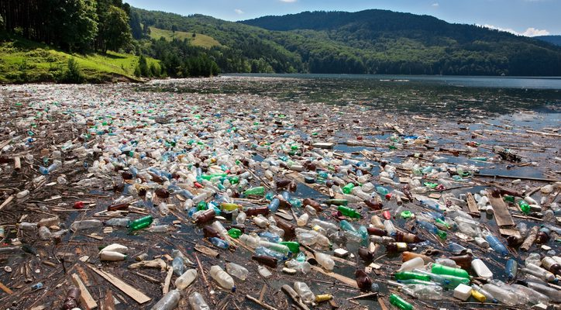
Problema
Contaminación
Los elementos que no son tratados de forma correcta al final de uso terminan en rios o basurales.

Slide 4
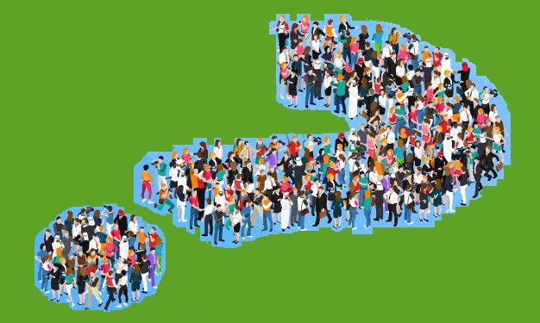
Problema
Poca información sobre reutilización
Aproximadamente el 40% de la basura de la Ciudad de Buenos Aires es plástico, vidrio, tela y demás materiales que pueden ser reutilizados.
Notes:
Según un informe de TNS Gallup sobre reciclado y reutilización, un 53% de argentinos, sabe poco o nada sobre los temas vinculados al tratamiento, la reutilización y el reciclado de basura.
Aproximadamente el 40% de la basura de la Ciudad de Buenos Aires es plástico, vidrio, tela y demás materiales que pueden ser reutilizados.

Slide 5

Propuesta
nuestra
Notes:
(Rober) : Cual es nuestra propuesta…

Slide 6
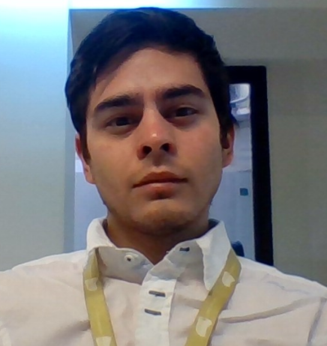
todavíasirve
The team
LUCAS
RANONI
ROBERTO
FERNÁNDEZ
MICHAEL
VALENCIA
JOSÉ
(TaladroMan)

Slide 7
Propuesta
nuestra
Notes:
(Rober) : Nuestra propuesta es una aplicación móvil que brinda información sobre cómo reutilizar objetos que ya no se utilizan.

Slide 8


Funciona
como
Notes:
(Rober) : Bien, vamos a explicar cómo funciona nuestra app.

Slide 9
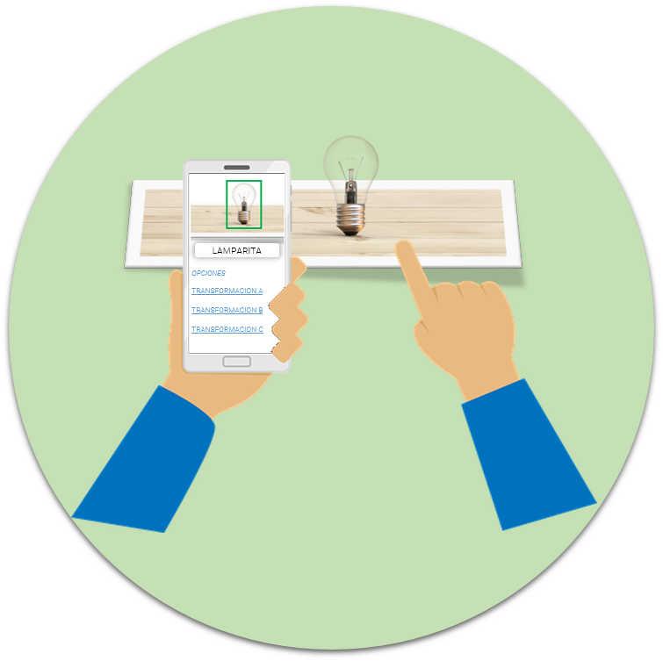
Funciona
como
Notes:
(Rober) : Simple, mediante el uso de la cámara del celular y la inteligencia artificial de nuestra app se identifica el objeto que tenemos en frente.

Slide 10
Funciona
como
Notes:
(Rober) : Inmediatamente la app nos muestra los resultados de las posibles transformaciones para este objeto. Seleccionamos 1 de la lista...

Slide 11
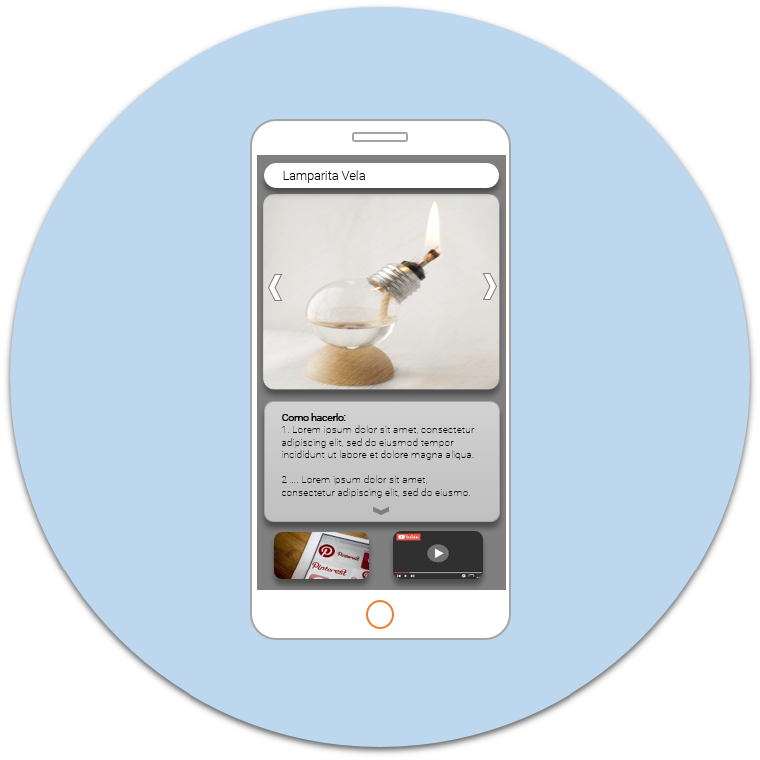
Funciona
como
Notes:
(Rober) ...y la app pasa a mostrarnos una guía con fotos, de los pasos a seguir para llegar a la transformación.
Además se acompaña con imágenes de otras redes sociales como Pinterest y videos de YouTube para tener una mayor disponibilidad de ideas.
Una vez finalizado, el usuario puede participar comentando cómo fue su experiencia , puntuarla, y compartir su transformación con otros usuarios.

Slide 12
Beneficios
los
Notes:
(Rober) : Ahora...cuales son los beneficios que obtendremos...

Slide 13
Beneficios
los
MEDIO AMBIENTE
Disminución del consumo de recursos
Menor producción de desechos
Reducción de contaminación
USUARIO
Aporte a la economía doméstica
Reducción de tiempo de búsqueda
Información validada por usuarios
Notes:
(Rober) : Bien, para el medio ambiente: son la disminución del consumo de recursos naturales que serían destinados para la creación de nuevos productos.
También una menor producción de desechos lo que se traduce en una reducción en la contaminación.
Ahora bien para los usuario son: un aporte a la economía doméstica ya que obviamos comprar nuevos productos.
También una reducción en el tiempo en la búsqueda de tutoriales ya que la mayor parte están en la app.
Por último, son los propios usuario los que validan cada tutorial.

Slide 14


Competencia
Reciclaje Creativo
Plataforma Móvil - Web
Fotos - Videos - Youtube
Buscador Simple - Categorias
Publicidad Mediana
Alta de Publicaciones
Comentarios
Reciclaje Creativo
Plataforma Móvil - Web
Fotos - Videos - Youtube - Pinterest - User Friendly
Buscador Simple - Categorias - Cámara
Publicidad Baja
Alta de Publicaciones - Recomendaciones - Contenido Propio
Comentarios - Calificacion - Solicitud de ayuda
Reciclaje Creativo
Plataforma Móvil
Fotos
Buscador Simple
Publicidad Excesiva
Notes:
MIKE
Entre nuestra competencia se encuentran diversas aplicaciones móviles que solo cuentan con una galería de fotos, buscadores simples y excesiva publicidad.
Nuestra principal competencia es RecyclArt, que si bien comparte muchas funcionalidades con nuestra aplicación, como multiplataforma, TodaviaSirve cuenta con la integracion de Pinterest, ya que contiene una gran base de datos sobre productos reutilizables y diseños personalizados relacionados, los cuales pueden solicitar en la plataforma como realizarlo, busqueda por camara ,contenido propio, calificacion a las publicaciones, solicitud de ayuda en caso de que algun usuario necesite asesoramiento, y sin publicidad, ya que queremos que nuestras usuarios tengan una experiencia libre de distracciones y que se enfoquen en lo que ofrece la aplicacion.

Slide 15
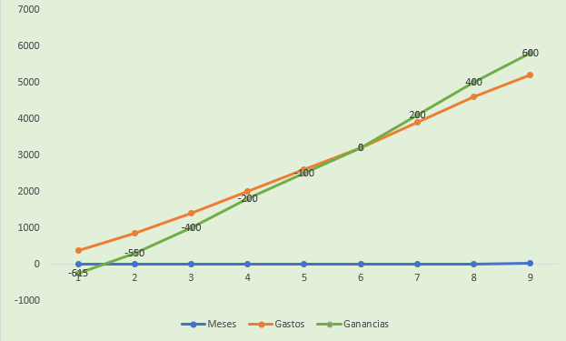
Plan de Negocio
Suscripciones
Patrocinadores
Donaciones
Venta de Productos
(Futuro)
Notes:
MIKE
Suscripción mensual.(1 verde)
Beneficios:
*Ayuda priorizada por parte de la comunidad.(1 vez por dia)
*Recomendacion, para que los usuarios decidan que contenido propio se realizara, votacion semanal, usuarios tienen mayor validez su voto(10 votos x subscriptor-5 veces por semana/ usuario normal 1 voto- solo vota)
Estimamos 100 usuarios el primer mes,
*Venta de videos personalizados para capacitación empresarial o de talleres, hecha por nosotros (Por solicitud de video 5 verdes)
*Patrocinadores, estimamos un ingreso mensual de 1000 verdes al mes.
Comisión por venta en ecommerce futuro.
Venta de información mediante big data/data mining

Slide 16
Relevamiento
el
Notes:
(Rober) : Ahora...cuales son los beneficios que obtendremos...

Slide 17
Relevamiento
el
Gustavo Vallejos --> Manualidades con productos reciclados
Romina Velázquez --> manualidades con reciclados

Slide 18
Tecnología
la

Slide 19





Tecnología
la
<BACKEND>
{FRONTEND}
[DATABASE]

Slide 20
Futuro
el
Notes:
Pensamos implementar además de transformar objetos, en transformar materia prima reciclada, como plástico de botellas o baterías que son altamente contaminantes, o también en sustancias que son posibles de reutilizar. Y en la restauración de objetos, para convertir objetos viejos en nuevos, y que tengan una segunda vida.

Slide 21
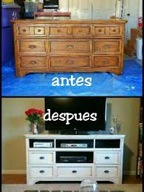
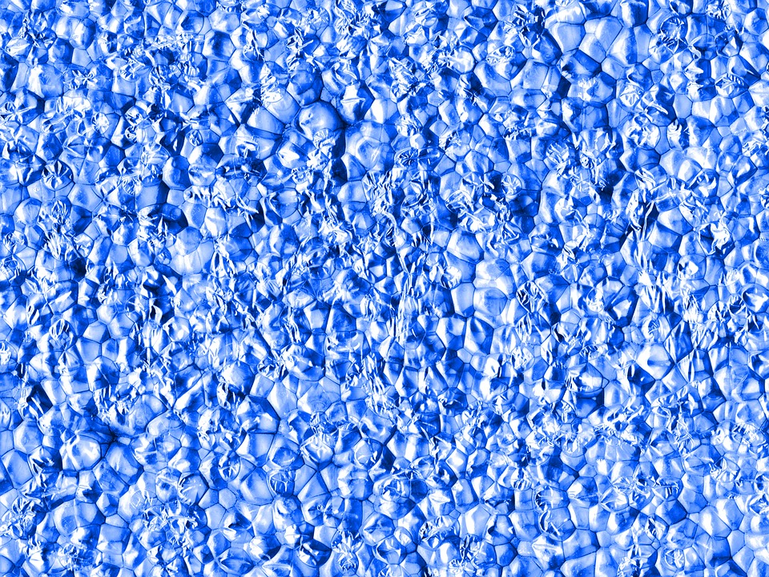
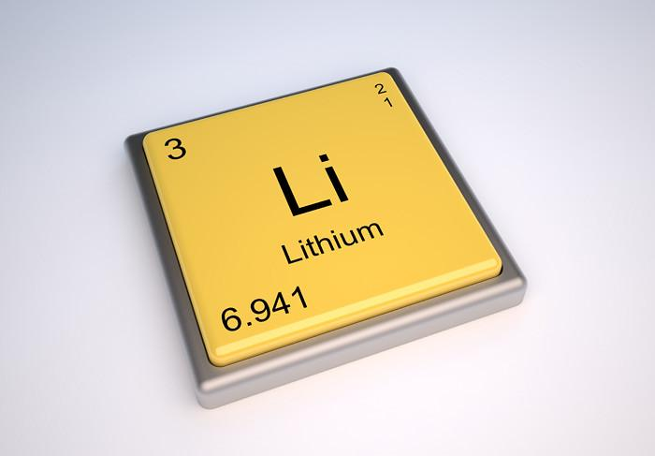
Futuro
el
Transformar materia prima reciclada (plástico, papel, etc.)
Sustancias reutilizable.
Restauración de objetos

